Slide 1
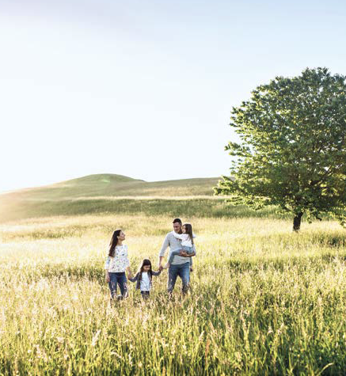
Le Groupe Bel et ses perspectives en Allemagne
Düsseldorf, le 9 novembre 2022

Slide 2
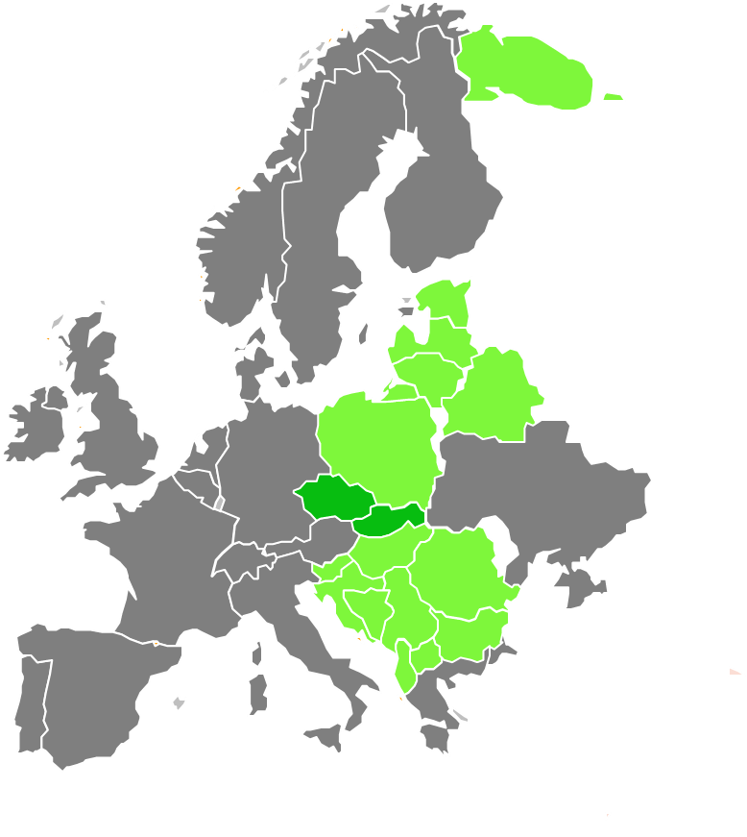
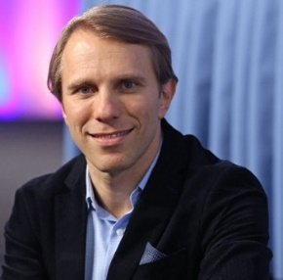
Boyan Neytchev, Directeur Général de BEL D/A/CH & CEE
Bel France depuis 2002
Bel Autriche
Bel Slovaquie
Bel Tchéquie
Bel CEE (PECO)
Bel DACH & CEE
INSEAD MBA
Bulgarie
HBS Ex. Education
CCEF, YPO.org
Notes:
Better map to find
Animate

Slide 3
Le Groupe Bel
en bref
1

Slide 5
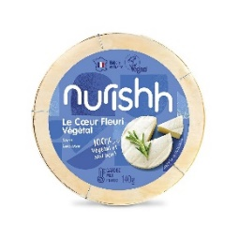
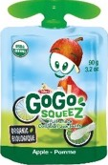
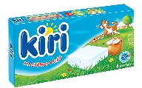
DES MARQUES ET ACTIVITÉS COMPLÉMENTAIRES
FROMAGE ET PRODUITS LAITIERS
Notre territoire historique, en constante innovation pour adapter recettes et formats
PRODUITS FRUITIERS
Une diversification majeure, permise notamment par l’acquisition de MOM, pour accélérer sur le snacking sain
PRODUITS VÉGÉTAUX
Un tournant stratégique, essentiel face aux attentes des consommateurs et aux défis socio-environnementaux

Slide 6
LE GROUPE BEL AUJOURD’HUI
120 pays de commercialisation
+30 marques
Dont 6 internationales
12 000
Collaborateurs
29 sites de production
et 57 filiales
3 territoires complémentaires
laitier, végétal et fruitier
>3,5 Md€ de chiffre d’affaires
en 2022

Slide 7
La mission du groupe Bel :
offrir une alimentation
plus saine et responsable pour tous .

Slide 8
NOTRE MODÈLE DE CROISSANCE
RESPONSABLE
RENTABLE
Vision de long terme Un impact positif sur la planète et pour toutes les générations
Création de croissance Des leviers de croissance durable qui mobilisent toute la chaîne de valeur

Slide 9
Un Groupe
familial et international
2

Slide 10
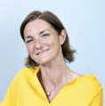
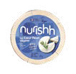
UNE ENTREPRISE FAMILIALE DE 5 GENERATIONS ET > 150 ANS
Jules
BEL
Léon
BEL
Robert
FIÉVET
Bertrand
DUFORT
Antoine
FIÉVET
Cécile
BÉLIOT
Gouvernance dissociée : nomination de Cécile Béliot au poste de CEO
5e génération de dirigeants familiaux
1865
1921
1933
1941
1960
1966
1977
1996
2001
2007
2016
2019
2020
2021
2022
Création des Etablissements Jules Bel
>> INDUSTRIALISATION -- INTERNATIONALISATION -- ACQUISITIONS -- DIVERSIFICATION -- INNOVATION -- RESPONSABILITÉ >>
Notes:
Reprendre la chrono du RI

Slide 11
LA PORTION, AU CŒUR DE NOTRE IDENTITÉ
La bonne quantité pour éviter le gaspillage alimentaire
Un savoir-faire industriel unique
Un format accessible à transporter et déguster partout
La juste dose d'apport nutritionnel
Notes:
Dont un dénominateur commun est la portion

Slide 12
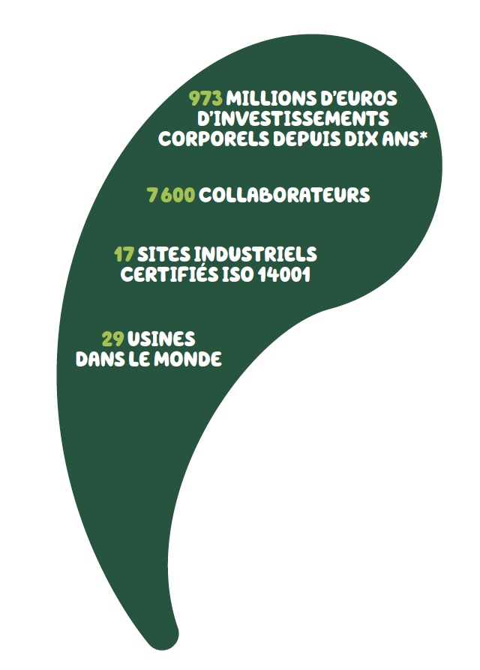
UNE FORTE EMPREINTE INDUSTRIELLE
UNE INDUSTRIE :
LOCALE, ancrée durablement dans les territoires
INNOVANTE, qui prend le virage de la naturalité
DÉCARBONÉE, pleinement mobilisée dans la trajectoire +1,5° du Groupe
AUX PLUS HAUTS STANDARDS DE QUALITÉ, avec une même exigence d’excellence et de sécurité alimentaire sur tous nos sites
Notes:
Dont un dénominateur commun est la portion

Slide 13
Un Groupe engagé
avec tout son écosystème
3

Slide 14
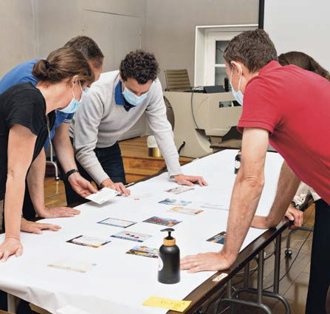
LA COLLABORATION AU CŒUR DE NOTRE MODÈLE
Fournisseurs et sous-traitants
Agriculteurs et producteurs laitiers partenaires
Clients et distributeurs
UN MODÈLE INCLUSIF, QUI ENGAGE TOUT UN ÉCOSYSTÈME DE PARTIES PRENANTES
Consommateurs
Collaborateurs
Actionnariat familial
Collectivités locales
ONG, experts scientifiques et start-up
Administrations et institutions
Notes:
Repartir du RI.

Slide 15
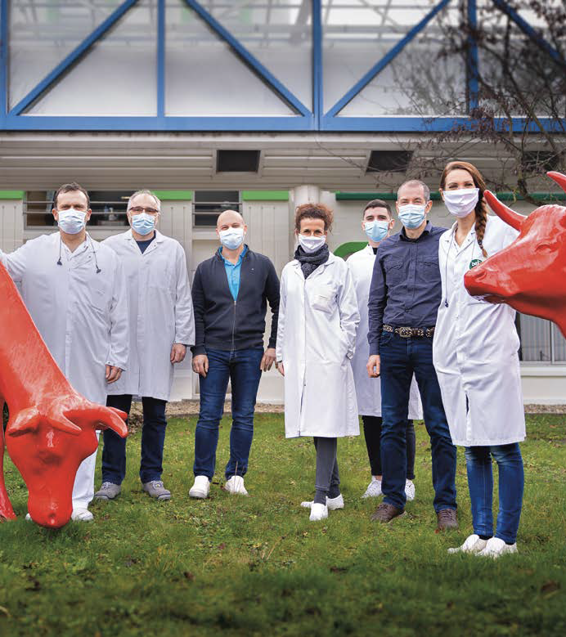
UNE AMBITION PARTAGÉE PAR TOUS NOS SALARIÉS Les 12 000 collaborateurs du Groupe Bel sont indispensables à l’accomplissement de sa mission. Bel œuvre à créer pour eux un environnement de travail sécurisé, épanouissant et motivant, tout en réfléchissant à l’évolution de son modèle social.
Notes:
A destination des fournisseurs

Slide 16
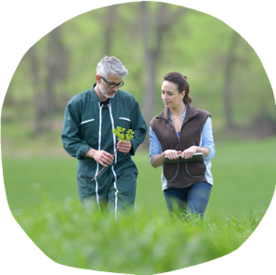
UNE DÉMARCHE DE PROGRÈS COLLECTIVE POUR RÉPONDRE À 5 DÉFIS CLÉS
LUTTE CONTRE LE CHANGEMENT CLIMATIQUE
ACCESSIBILITÉ DE NOS PRODUITS
AGRICULTURE DURABLE ET RÉGÉNÉRATRICE
EMBALLAGES RESPONSABLES
ALIMENTATION PLUS SAINE
Notes:
A pilier = un exemple

Slide 17
UNE ALIMENTATION SÛRE, NUTRITIVE ET ÉQUILIBRÉE POUR LE PLUS GRAND NOMBRE
ALIMENTATION PLUS SAINE
UNE ACTION
La Vache qui rit 4 Essentiels (riche en iode, fer, zinc et vitamine A ou D) déployée dans les pays du Moyen-Orient et d’Afrique du Nord
Simplification des recettes
Adaptation des profils nutritionnels des produits pour répondre aux déficiences locales
Déploiement de programmes d’éducation nutritionnelle
UN CHIFFRE
58 recettes rénovées et innovations lancées en 2021
Notes:
Simplification des formulations

Slide 18
UN TRAVAIL EN AMONT POUR ENCOURAGER DES PRATIQUES AGRICOLES DURABLES
AGRICULTURE DURABLE
Réduction de l’empreinte environnementale des fermes
Protection de la biodiversité
Alimentation animale sans OGM
Accès au pâturage
Charte pour le bien-être animal
UNE ACTION
Programme pilote
d’agriculture durable de trois ans mené avec la coopérative Land O’Lakes (États-Unis)
UN CHIFFRE
77 % des producteurs de lait du
Groupe ont accès à des dispositifs sociétaux innovants

Slide 19
UNE APPROCHE RESPONSABLE ET PARTENARIALE DES EMBALLAGES
EMBALLAGES RESPONSABLES
Réduction des matières premières d'emballage à la source et suppression quand cela est possible
Généralisation des matériaux à base de papier
Développement des emballages prêts au recyclage et/ou biodégradables
Utilisation de matériaux recyclés ou vierges certifiés
Développement des filières de recyclage
UNE ACTION
Test de la vente en vrac de
Babybel bio dans 23 supermarchés en France
pour réduire les emballages
UN CHIFFRE
82 % des emballages Bel sont prêts au recyclage et/ou biodégradables (objectif 100% en 2025)

Slide 20
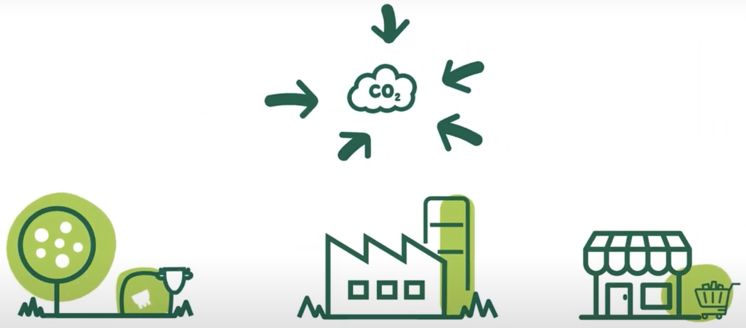
LA DÉCARBONATION COMME MOTEUR DE NOTRE PERFORMANCE
CHANGEMENT CLIMATIQUE
CONTRIBUER À LIMITER LE RÉCHAUFFEMENT CLIMATIQUE SOUS LE SEUIL DE +1,5°C :
Réduire l’impact de nos sites
Optimiser la logistique
Concevoir des emballages responsables
Réduire le gaspillage alimentaire
Protéger et restaurer les écosystèmes
UNE ACTION
Déploiement en 2022 de la plateforme de pilotage Bel Carbone Impact
UN CHIFFRE
Objectif de réduction nette d’1/4 des émissions de GES sur toute la chaîne de valeur d’ici 2035

